Slide 1
מגמת כימיה
כפר הנוער מוסינזון

Slide 2
כימיה מהי?
כימיה היא ענף במדעי הטבע העוסק בהרכב החומר, מבנהו, תכונותיו והשינויים החלים בו במהלך אינטראקציה עם חומר אחר או עם אנרגיה.
כימיה היא תחום מדעי הקשור לחקר של אטומים, מולקולות, גבישים וצברים אחרים של חומר.
הכימיה נחשבת ל"מדע מרכזי", כיוון שהיא מקשרת בין תחומים נוספים של מדעי הטבע כגון: אסטרונומיה, פיזיקה, הנדסת חומרים, ביולוגיה, גיאולוגיה ועוד.

Slide 3
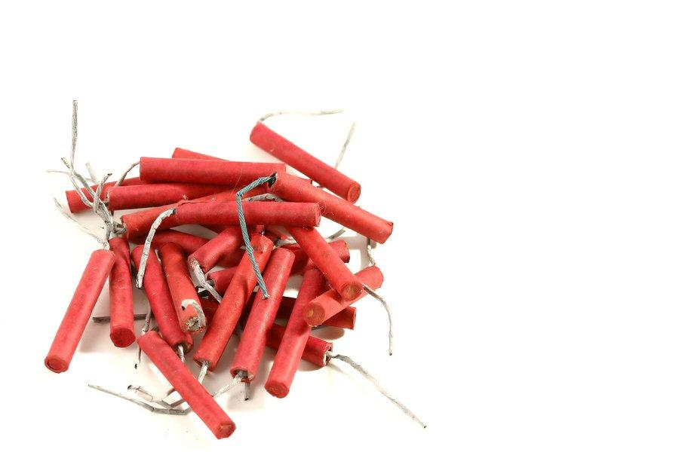
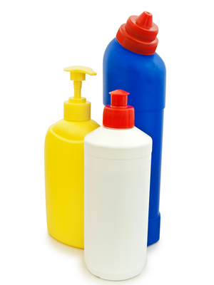
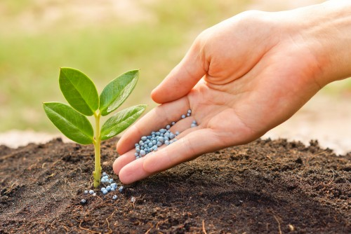
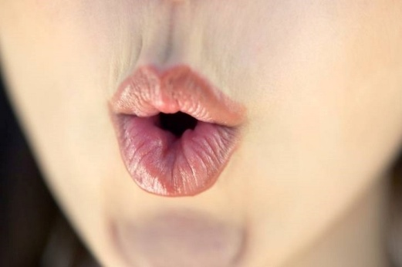
כימיה מניעה את העולם
תרופות
חומרי נפץ
חומרי ניקוי
קוסמטיקה
דשן
דלק
בגדים
נשימה
בטריות
מזון

Slide 4
במה יתרמו לי לימודי הכימיה להמשך?
שירות צבאי
בוגרי מגמת כימיה משתלבים ביחידת "גוונים" של חיל המודיעין

Slide 5
במה יתרמו לי לימודי הכימיה להמשך?
לימודים אקדמאיים
לימודי הכימיה מקנים בונוס בקבלה לאוניברסיטה ומהווים תנאי קבלה למקצועות מדעיים כגון:
רפואה, ביולוגיה,
רוב מקצועות ההנדסה,
מדעי המזון, ביוטכנולוגיה,
וטרינריה, סיעוד, רוקחות,
מיקרו-אלקטרוניקה, גיאולוגיה,
ביואינפורמטיקה,
מדעי הסביבה,

Slide 6
במה יתרמו לי לימודי הכימיה להמשך?
תעשייה
קיים ביקוש גדול לבוגרי המגמה בכל תעשיות המדע והטכנולוגיה, כגון:
היי טק הנדסת מזון הנדסת חומרים ביוטכנולוגיה ביולוגיה מולקולרית ננוטכנולוגיה זיהוי פלילי | רוקחות תעשיית הפולימרים תעשיה פטרוכימית תעשיית דשנים תעשיית התרופות כימיה סביבתית הוראה

Slide 7
מה לומדים?
שפת הכימיה,
מבנה האטום,
קשרים כימיים בתוך החומר ובינו לבין חומרים אחרים,
חישובים כימיים,
חומצות ובסיסים,
תגובות חמצון חיזור,
אנרגיה כימית,
כימיה של מזון,
כימיה של סביבה,

Slide 8
איך לומדים?
למידה מעשית | למידה עיונית
ניסוי מעבדה | הרצאות
סיורים לימודיים | עבודה בקבוצות
מעבדות מתקדמות במכון ויצמן | סרטים
 | אנימציות
 | מצגות
 | מודלים תלת ממדיים
 | סביבת למידה מתוקשבת

Slide 9
כמה לומדים?
הלימודים נפרסים על גבי שלושה שנים.
בסוף כיתה יא' נבחנים התלמידים בחינה עיונית המהווה 70% מהבגרות.
בסוף כיתה יב' נבחנים התלמידים בחינה בע"פ על מעבדת החקר המהווה 30% מהבגרות.

Slide 10
קבלה למגמה
מספר המקומות מוגבל לכיתה אחת בלבד,
הישגים לימודיים גבוהים,
רצון להצליח ושאיפה למצוינות,
יכולת עבודה בצוות,
משמעת ונעם הליכות,
נכונות ללימודים רבים ועבודה קשה.

Slide 11
סרט מגמת הכימיה

Slide 12
זה הזמן לשאול שאלות
הדס כתר כ"ץ
Hadas.ketter.katz@gmail.com

